Slide 1
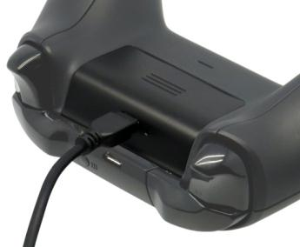
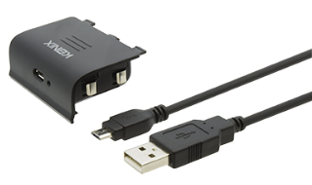
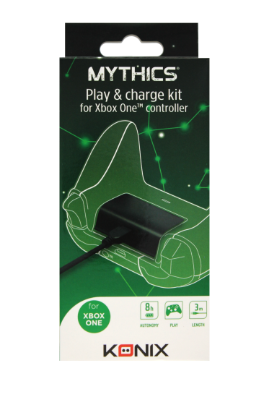
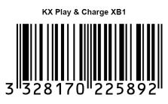
ACCESSOIRES XBOX ONE
Kit Play & Charge Xbox One
Rechargez et jouez en toute tranquillité grâce à une durée de vie de la batterie étendue.
Caractéristiques techniques :
Batterie rechargeable NiMH haute performance pour manettes Xbox One
LED d’indication de charge
1 cordon de charge USB fourni (3 mètres)
Ref Innelec : 61881177213
Gencod : 3328170225892
Deee : 0,08 €
Prix public généralement constaté : 14,99 €
 | Poids (kg) | Longueur (mm) | Largeur (mm) | Hauteur (mm) | Quantité (pcs)
Unité | 0,124 | 140 | 60 | 190 | 1
Sous PCB
Master PCB | 5,6 | 359 | 246 | 155 | 40

